Slide 1

Тимофеева Н.К.,
директор МАОУ СПЛ

Slide 2

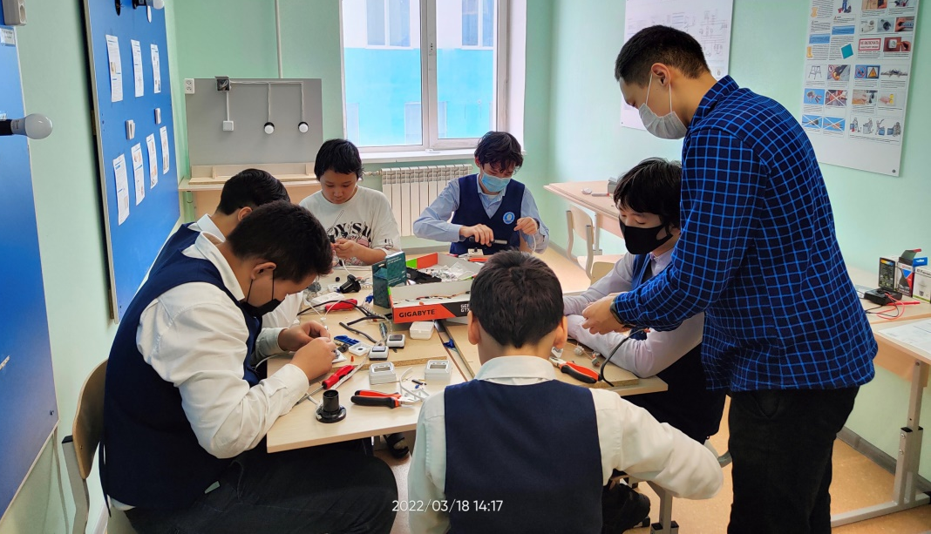
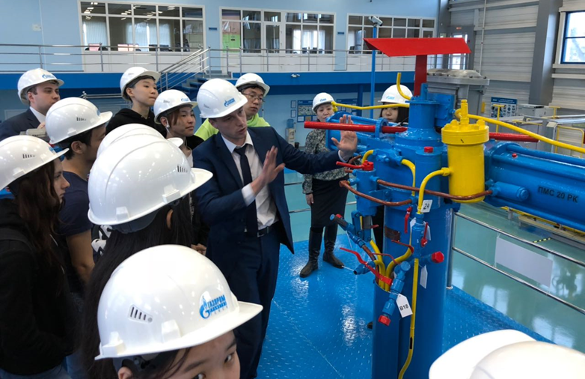

Развитие инфраструктуры образовательного учреждения: проблемы и перспективы
Цель реализации политехнического образования: формирование системы целенаправленной профориентационной работы по рабочим и инженерно-техническим направлениям в соответствии
со Стратегией социально-экономического развития РС (Я)
Учебные планы
Внеурочная деятельность,
дополнительное образование
Исследовательская
проектная
деятельность
Основы инженерного предпринима-тельства
Инженерная школа
Сетевые системы образования
Профессиональное самоопределение
Учебная
лаборатория
«Умный дом»

Slide 3






Некоммерческое партнерство
«Развитие образовательных учреждений с политехнической направленностью»
Внесение изменений в Законы РС (Я)
14.12.2021 г - Закон РС (Я) «О промышленной политике». Изменения в статью 4 о поддержке политехнических ОО.
3.03.2022 г Закон об образовании РС (Я). Статья 11.1. Общеобразовательные организации политехнической направленности.
г. Якутск и 17 районов : всего 37 ОУ
Амгинский, Вилюйский, Верхневилюйский, Горный, Жиганский, Кобяйский, Мегино-Кангаласский, Мирнинский, Момский, Намский, Нерюнгринский, Нюрбинский, Сунтарский, Таттинский, Усть-Алданский, Чурапчинский, Хангаласский
Договора с промышленными предприятиями
№ | Образовательная организация
1 | Саха политехнический лицей г. Якутск
2 | НПСОШ № 2 г. Якутск
3 | СОШ №1 г. Якутск
4 | СОШ № 21 г. Якутск
5 | Саха гимназия г. Якутск
6 | Физико-технический лицей г. Якутск
7 | ЯГНГ г. Якутск
8 | Дворец детского творчества г. Якутск

Slide 4
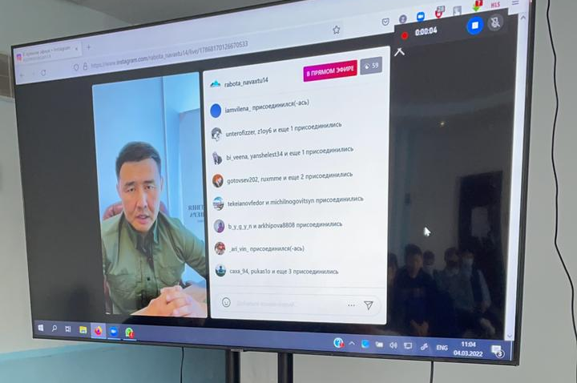

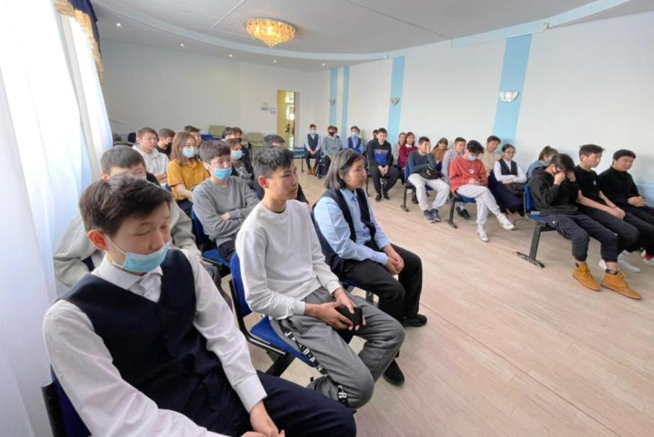
В целях привлечения выпускников к участию в проекте «Местные кадры в промышленность» Некоммерческим партнерством подписаны соглашения с Центром опережающей профессиональной подготовки РС (Я) и Фондом содействия развитию Севера РС (Я).
Проект «Школьный старт в профессию»
(совместно с ЦОПП РС (Я) получил грант главы РС (Я).
Летняя профсмена в ДЗСОЛ «Радуга» СПЛ (июнь-июль);
Осенняя PROFшкола (ноябрь);
Весенняя PROFшкола (март)
Регистрация старшеклассников на сайте: www.навахту14.рф

Slide 5
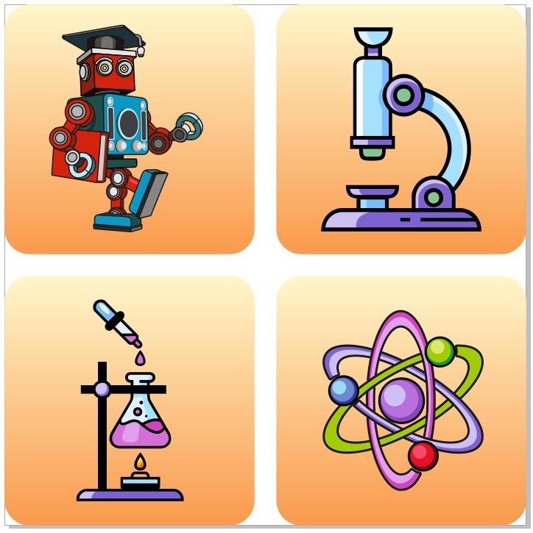

Актуальность
Возрастание роли образовательных организаций в ранней профориентации учащихся. Обеспечение образовательной организации политехнической направленности возможность стать точкой пересечения инженерно-технических и предпринимательских компетенций и интересов, формирование инженерно-технического базиса для подготовки обучающихся в условиях цифровой экономики, обеспечение поддержки и развития инженерно-технических компетенций, развития инженерного творчества детей.
Проблемы:
недостаточный уровень целенаправленной профориентационной работы среди школьников и их родителей по техническим направлениям;
отсутствие единого образовательного пространства по инженерно-технологическому образованию школьников;
недостаточный уровень оснащенности школ современным технологическим оборудованием для развития практических навыков и учебного производства;
недостаточный уровень квалификации педагогических кадров по инженерно-техническому направлению;
необходимость поддержки политехнических школ промышленными предприятиями

Slide 6
Проект «ARCTIC INDUSTRY»
Цель: создание и развитие инновационной инфраструктуры инженерно-технологического образования школьников
Основная идея: открытие мини-цехов - аналогов промышленных предприятий, где учащиеся политехнических школ будут изучать современные производственные процессы и развивать практические навыки на специальном автоматизированном оборудовании (в том числе на тренажерах VR/AR).
Площадки
1
2
Инженерная школа
СОШ №1
НПСОШ №2
СОШ №21
СПЛ
ФТЛ
ЯГНГ
Формы работы
практико-ориентированный кластер с промышленными компаниями региона «Школа- Предприятие»
пиринговые платформы;
виртуальные лаборатории;
аутсорсинг – привлечение квалифицированных консультантов, инженеров, работников промышленных и ИТ-предприятий;
Умное Производство, Производство 4.0 (цифровое предприятие)

Slide 7


